Slide 1
TAREA ENCARGADA
Fiorella Rosmery Salamanca Contreras

Slide 2
PRINCIPIOS SOLID
1° principio : principio de RESPONSABILIDAD UNICA

Slide 3
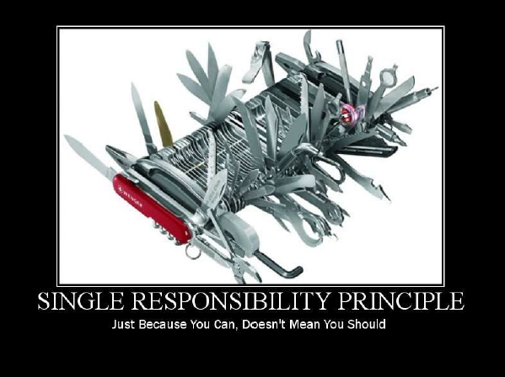
1° Principio :
Principio de Responsabilidad Única
La definición dice:
Una clase jamás debería tener más
de una razón por la cual cambiar.
Demostración >>>

Slide 4
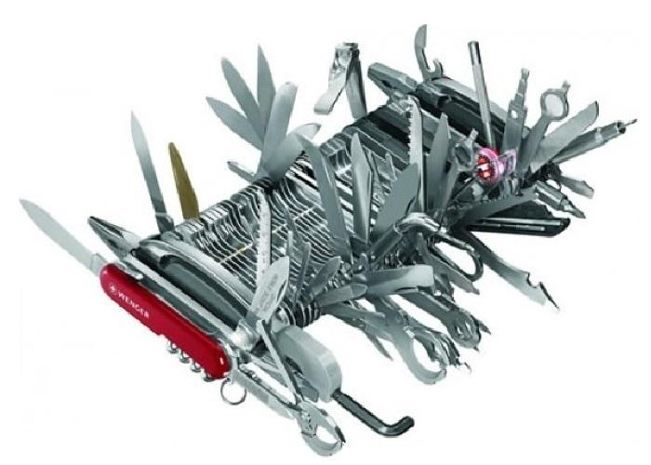
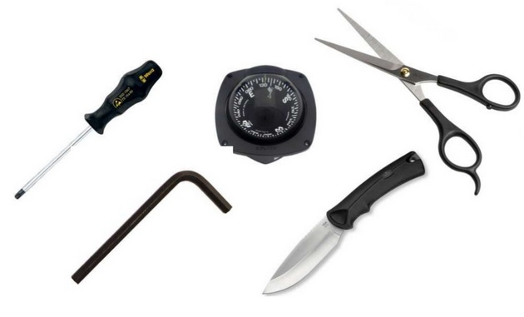
1° Principio :
Principio de Responsabilidad Única
Cohesión:
Acoplamiento:
Qué tan fuertemente relacionadas y enfocadas están las distintas responsabilidades de un módulo.
El grado en el cual cada módulo de un programa depende de cada uno de los otros módulos.

Slide 5
patrones de diseño
Patrones de comportamiento relacional de objetos : UNIDAD DE TRABAJO

Slide 6
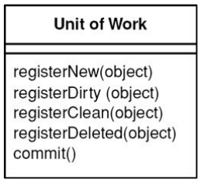
Patrones de Comportamiento Relacional de Objetos
Unidad de Trabajo
Este patrón tiene como objetivo tratar como una Unidad todos aquellos objetos nuevos, modificados o eliminados con respecto de una fuente de datos.
Según Martin Fowler : “Mantiene una lista de objetos afectados por una transacción comercial y coordina la escritura de cambios y la resolución de problemas de concurrencia.”

Slide 7
Patrones de Comportamiento Relacional de Objetos
Unidad de Trabajo
1
El patrón UoW nos va a resultar muy útil a la hora de persistir un conjunto de acciones a ejecutar sobre la base de datos, evitando el exceso de conexiones contra la misma.
2
Se puede utilizar con la potencia de Entity Framework, por lo que es algo muy a tener en cuenta.
Martin Fowler, ya realizó una descripción de UoW en su libro “Patterns of Enterprise Application Architecture”.
Demostración >>>

Slide 8

CLASES ABSTRACTAS E INTERFACES

Slide 9
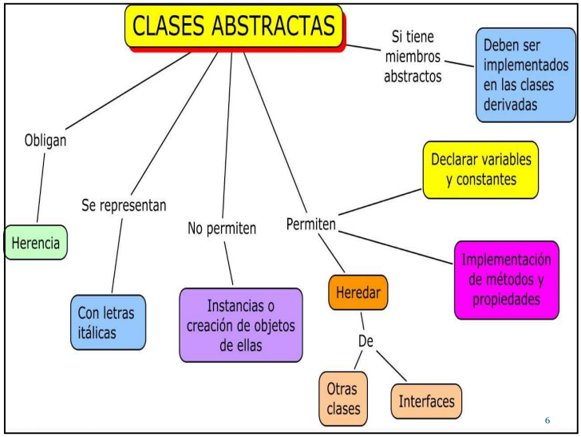
CLASES ABSTRACTAS

Slide 10
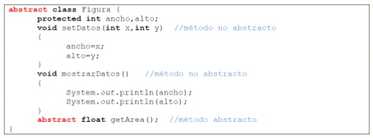
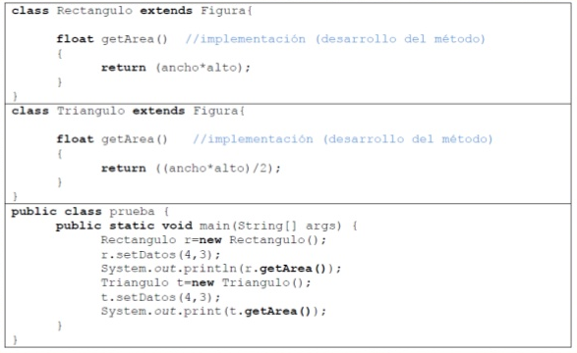
EJEMPLO

Slide 11
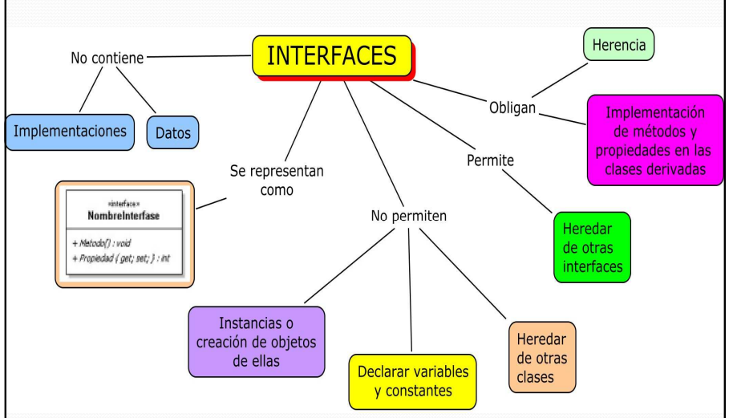
INTERFACES

Slide 12
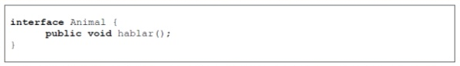
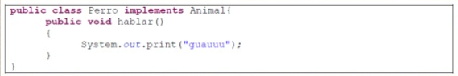
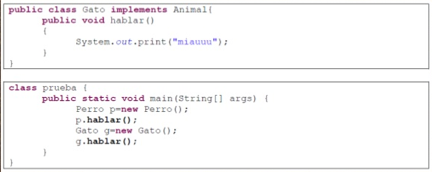
EJEMPLO
https://rlbisbe.net/2014/02/17/clases-abstractas-vs-interfaces-metodos-de-extension-en-c/

